Slide 1
通信原理
第8章 新型数字带通调制技术

Slide 2



第8章 新型数字带通调制技术
8.1 正交振幅调制(QAM)
  信号表示式：
    这种信号的一个码元可以表示为
    式中，k = 整数；A_{k}和θ_{k}分别可以取多个离散值。
    上式可以展开为
    令 X_{k} = A_{k}cosθ_{k} Y_{k} = -A_{k}sinθ_{k}
    则信号表示式变为
    X_{k}和Y_{k}也是可以取多个离散值的变量。从上式看出，s_{k}(t)可以看作是两个正交的振幅键控信号之和。

Slide 3
第8章 新型数字带通调制技术
  矢量图
    在信号表示式中，若θ_{k}值仅可以取π/4和-π/4，A_{k}值仅可以取+A和-A，则此QAM信号就成为QPSK信号，如下图所示：
      所以，QPSK信号就是一种最简单的QAM信号。

Slide 4
第8章 新型数字带通调制技术
      有代表性的QAM信号是16进制的，记为16QAM，它的矢量图示于下图中：
A_{k}

Slide 5
第8章 新型数字带通调制技术
    类似地，有64QAM和256QAM等QAM信号，如下图所示：
    它们总称为MQAM调制。由于从其矢量图看像是星座，故又称星座调制。
64QAM信号矢量图
256QAM信号矢量图

Slide 6
第8章 新型数字带通调制技术
  16QAM信号
    产生方法
      正交调幅法：用两路独立的正交4ASK信号叠加，形成16QAM信号，如下图所示。
A_{M}

Slide 7
第8章 新型数字带通调制技术
      复合相移法：它用两路独立的QPSK信号叠加，形成16QAM信号，如下图所示。
      图中虚线大圆上的4个大黑点表示第一个QPSK信号矢量的位置。在这4个位置上可以叠加上第二个QPSK矢量，后者的位置用虚线小圆上的4个小黑点表示。
A_{M}
A_{M}

Slide 8
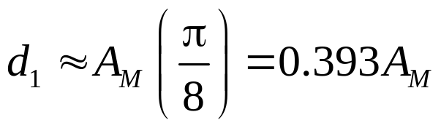
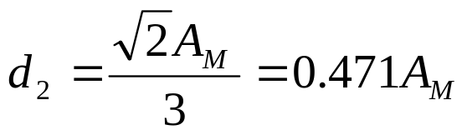
第8章 新型数字带通调制技术
    16QAM信号和16PSK信号的性能比较：
      在下图中，按最大振幅相等，画出这两种信号的星座图。
      设其最大振幅为A_{M}，则16PSK信号的相邻矢量端点的欧氏距离等于
      而16QAM信号的相邻点欧氏距离等于
      d₂和d₁的比值就
      代表这两种体制
      的噪声容限之比。
A_{M}
d₁
A_{M}
d₂
(a) 16QAM
(b) 16PSK

Slide 9
第8章 新型数字带通调制技术
      按上两式计算，d₂超过d₁约1.57 dB。但是，这时是在最大功率（振幅）相等的条件下比较的，没有考虑这两种体制的平均功率差别。16PSK信号的平均功率（振幅）就等于其最大功率（振幅）。而16QAM信号，在等概率出现条件下，可以计算出其最大功率和平均功率之比等于1.8倍，即2.55 dB。因此，在平均功率相等条件下，16QAM比16PSK信号的噪声容限大4.12 dB。

Slide 10
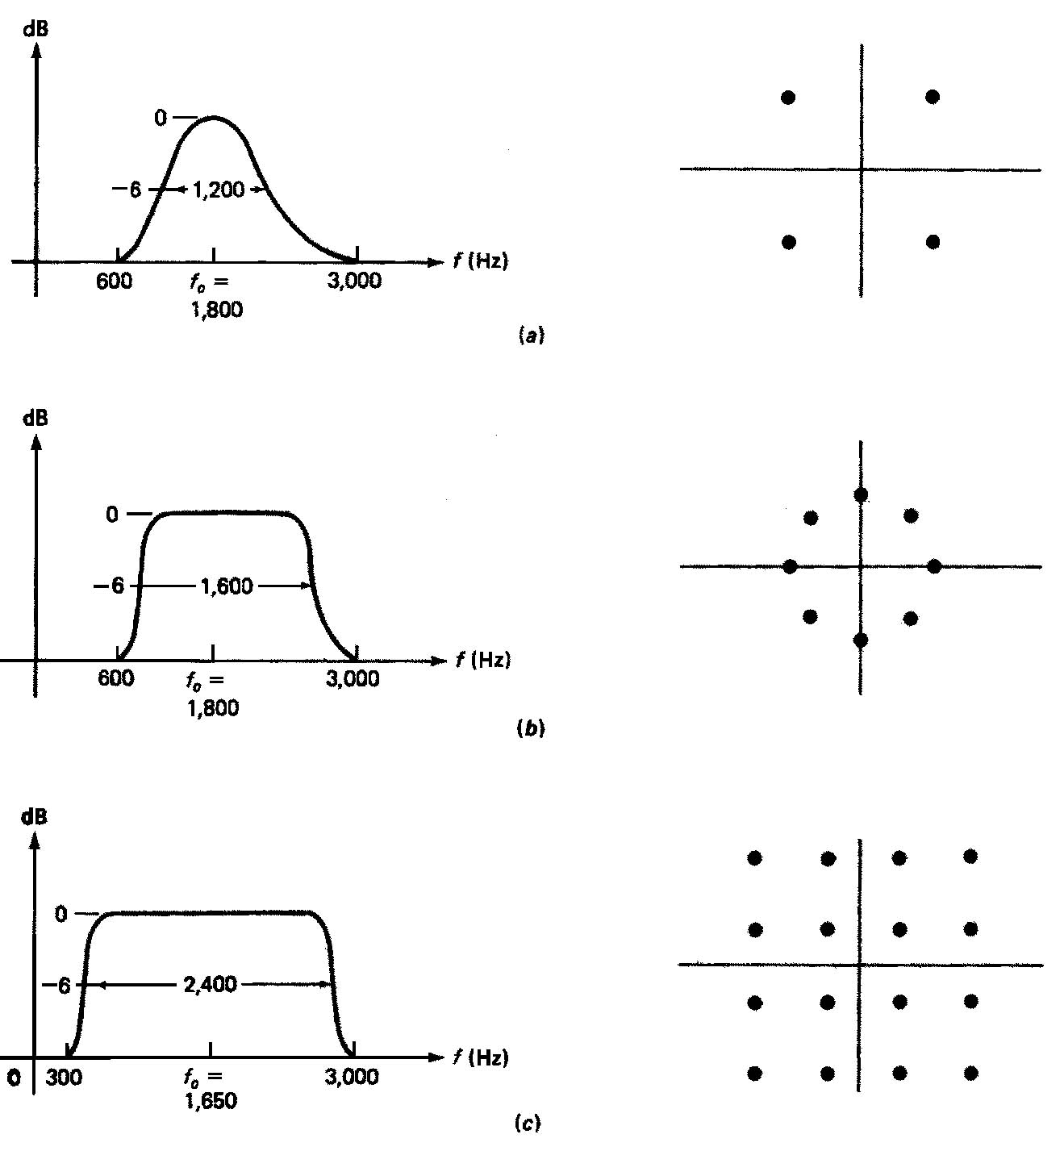
第8章 新型数字带通调制技术
    实例：在下图中示出一种用于调制解调器的传输速率为9600 b/s的16QAM方案，其载频为1650 Hz，滤波器带宽为2400 Hz，滚降系数为10％。
A
1011
1001
1110
1111
1010
1000
1100
1101
2400
0001
0000
0100
0110
0011
0010
0101
0111
(a) 传输频带
(b) 16QAM星座

Slide 11
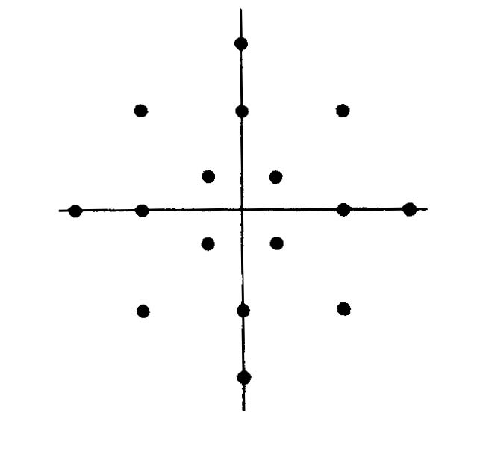
第8章 新型数字带通调制技术
    16QAM方案的改进：
      QAM的星座形状并不是正方形最好，实际上以边界越接近圆形越好。
      例如，在下图中给出了一种改进的16QAM方案，其中星座各点的振幅分别等于±1、±3和±5。将其和上图相比较，不难看出，其星座中各信号点的最小相位差比后者大，因此容许较大的相位抖动。

Slide 12
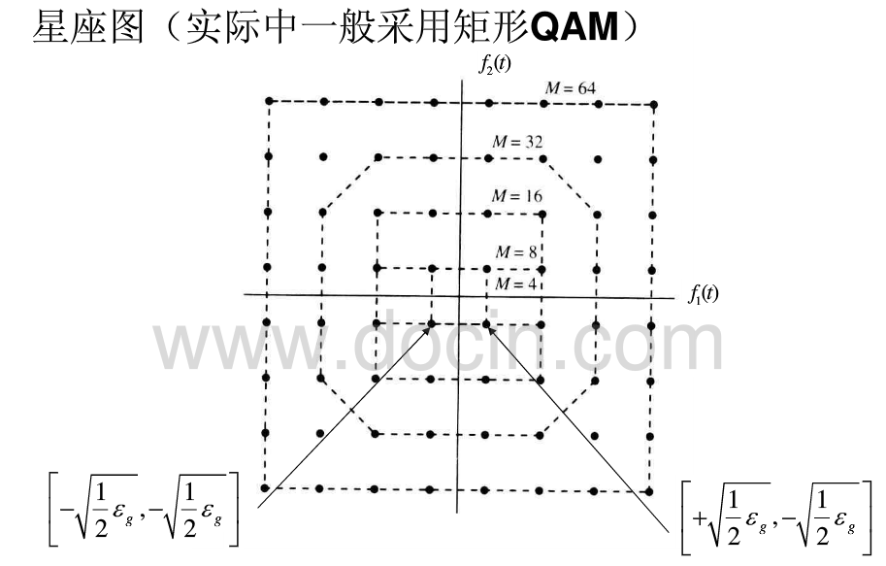
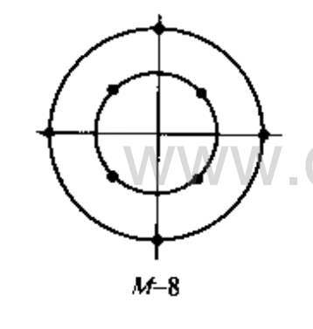
圆形QAM

Slide 13
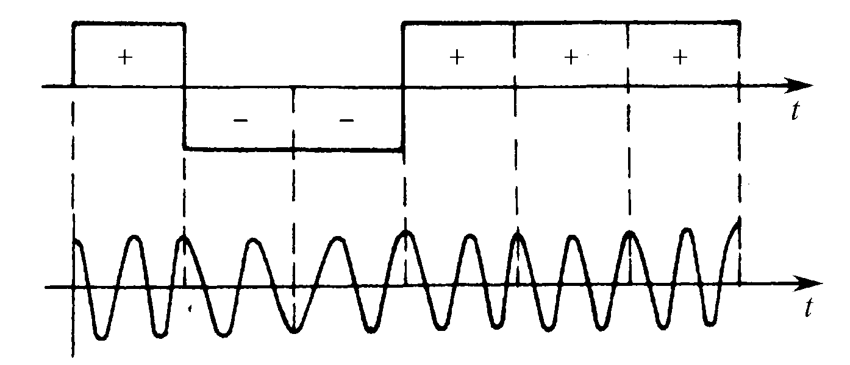
第8章 新型数字带通调制技术
8.2 最小频移键控和高斯最小频移键控
  定义：最小频移键控（MSK）信号是一种包络恒定、相位连续、带宽最小并且严格正交的2FSK信号，其波形图如下：

Slide 14
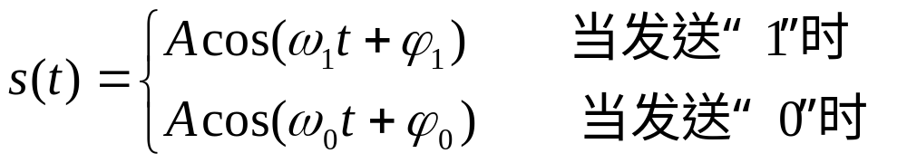
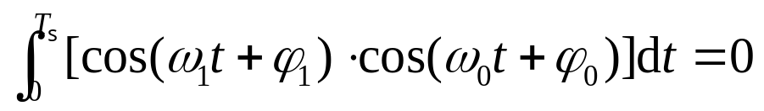
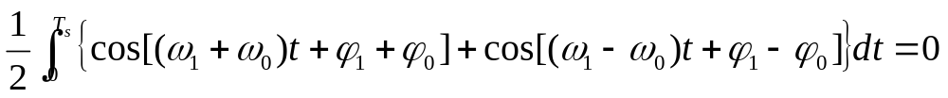
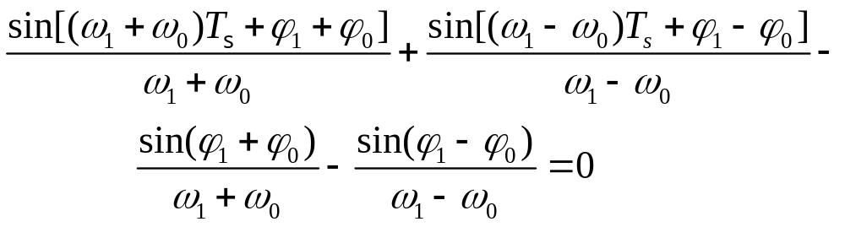
第8章 新型数字带通调制技术
  8.2.1 正交2FSK信号的最小频率间隔
    假设2FSK信号码元的表示式为
    现在，为了满足正交条件，要求
    即要求
    上式积分结果为

Slide 15




第8章 新型数字带通调制技术
      假设ω₁+ω₀ >> 1，上式左端第1和3项近似等于零，则它可以化简为
      由于ϕ₁和ϕ₀是任意常数，故必须同时有
      上式才等于零。
      为了同时满足这两个要求，应当令
      即要求
      所以，当取m = 1时是最小频率间隔。故最小频率间隔等于1 / T_{s}。

Slide 16


第8章 新型数字带通调制技术
      上面讨论中，假设初始相位ϕ₁和ϕ₀是任意的，它在接收端无法预知，所以只能采用非相干检波法接收。对于相干接收，则要求初始相位是确定的，在接收端是预知的，这时可以令ϕ₁ - ϕ₀ = 0。 于是，下式
      可以化简为
      因此，仅要求满足
      所以，对于相干接收，保证正交的2FSK信号的最小频率间隔等于1 / 2T_{s}。

Slide 17
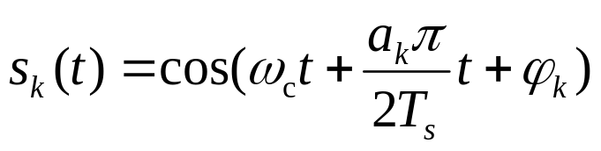

第8章 新型数字带通调制技术
  8.2.2 MSK信号的基本原理
    MSK信号的频率间隔
      MSK信号的第k个码元可以表示为
      式中，ω_{c} － 载波角载频；
      a_{k} = ± 1（当输入码元为“1”时， a_{k} = + 1 ；
      当输入码元为“0”时， a_{k} = - 1 ）；
      T_{s} － 码元宽度；
      ϕ_{k} － 第k个码元的初始相位，它在一个码元宽度 中是不变的。

Slide 18
第8章 新型数字带通调制技术
      由上式可以看出，当输入码元为“1”时， a_{k} = +1 ，故码元频率f₁等于f_{c} + 1/(4T_{s})；当输入码元为“0”时， a_{k} = -1 ，故码元频率f₀等于f_{c} - 1/(4T_{s})。所以， f₁ 和f₀的差等于1 / (2Ts)。在8.2.1节已经证明，这是2FSK信号的最小频率间隔。

Slide 19
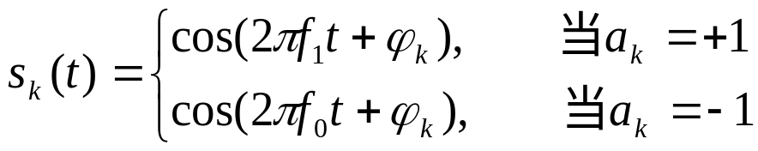
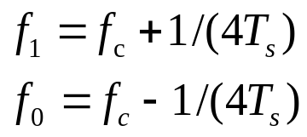
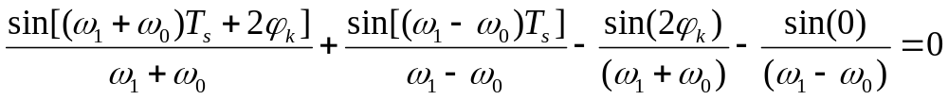
第8章 新型数字带通调制技术
    MSK码元中波形的周期数
      可以改写为
      式中
      由于MSK信号是一个正交2FSK信号，它应该满足正交条件，即

Slide 20


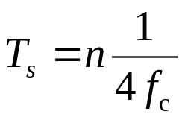

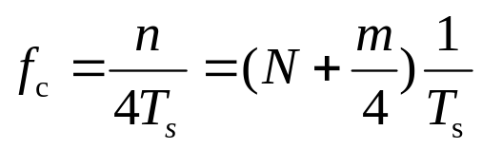
第8章 新型数字带通调制技术
      上式左端4项应分别等于零，所以将第3项sin(2ϕ_{k}) = 0的条件代入第1项，得到要求
      即要求
      或
      上式表示，MSK信号每个码元持续时间T_{s}内包含的波形周期数必须是1 / 4周期的整数倍，即上式可以改写为
      式中，N ― 正整数；m = 0, 1, 2, 3

Slide 21
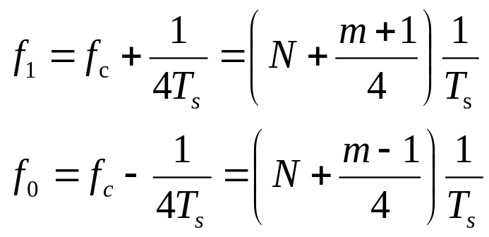
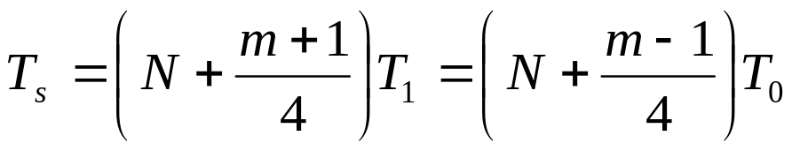
第8章 新型数字带通调制技术
      并有
      由上式可以得知：
      式中，T₁ = 1 / f₁；T₀ = 1 / f₀
      上式给出一个码元持续时间T_{s}内包含的正弦波周期数。由此式看出，无论两个信号频率f₁和f₀等于何值，这两种码元包含的正弦波数均相差1/2个周期。例如，当N =1，m = 3时，对于比特“1”和“0”，一个码元持续时间内分别有2个和1.5个正弦波周期。（见下图）

Slide 22

第8章 新型数字带通调制技术

Slide 23


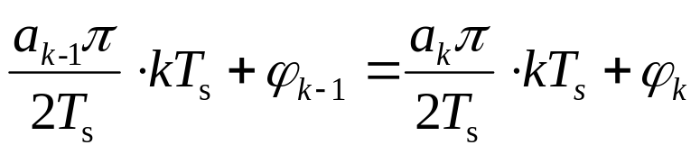
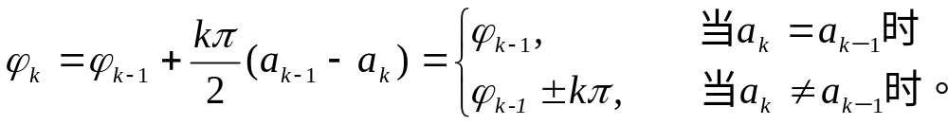
第8章 新型数字带通调制技术
    MSK信号的相位连续性
      波形（相位）连续的一般条件是 时刻前一码元末尾的总相位等于后一码元开始时的总相位，即
      这就是要求
      由上式可以容易地写出下列递归条件
      由上式可以看出，第k个码元的相位不仅和当前的输入有关，而且和前一码元的相位有关。这就是说，要求MSK信号的前后码元之间存在相关性。

Slide 24




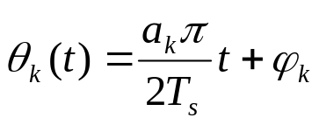
第8章 新型数字带通调制技术
      在用相干法接收时，可以假设ϕ_{k-1}的初始参考值等于0。这时，由上式可知
      下式
      可以改写为
      式中
      θ_{k}(t)称作第k个码元的附加相位。

Slide 25
第8章 新型数字带通调制技术
      由上式可见，在此码元持续时间内它是t的直线方程。并且，在一个码元持续时间T_{s}内，它变化a_{k}π/2，即变化±π/2。按照相位连续性的要求，在第k-1个码元的末尾，即当t = (k-1)T_{s}时，其附加相位θ_{k-1}(kT_{s})就应该是第k个码元的初始附加相位θ_{k}(kT_{s}) 。所以，每经过一个码元的持续时间，MSK码元的附加相位就改变±π/2 ；若a_{k} =+1，则第k个码元的附加相位增加π/2；若a_{k} = -1 ，则第k个码元的附加相位减小π/2。按照这一规律，可以画出MSK信号附加相位θ_{k}(t)的轨迹图如下：

Slide 26
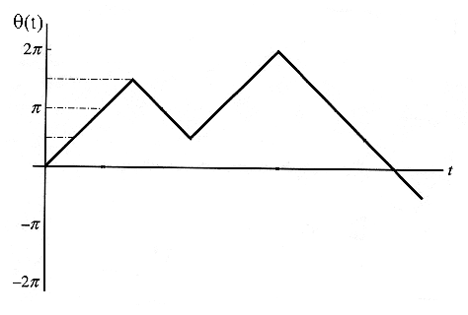
第8章 新型数字带通调制技术
      图中给出的曲线所对应的输入数据序列是：a_{k} =＋1,＋1,＋1,―1,―1,＋1,＋1,＋1,―1,―1,―1,―1,―1
θ_{k}(t)
0
T_{s}
3T_{s}
5T_{s}
7T_{s}
9T_{s}
11T_{s}

Slide 27
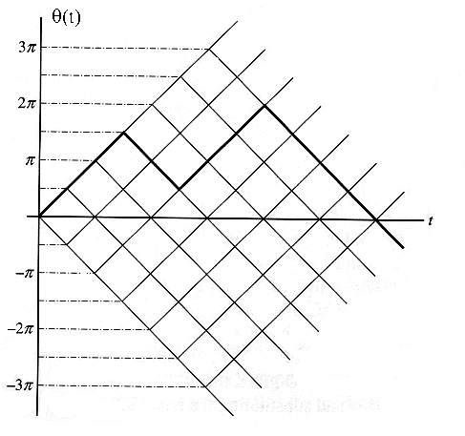
第8章 新型数字带通调制技术
      附加相位的全部可能路径图：
θ_{k}(t)
0
T_{s}
3T_{s}
5T_{s}
7T_{s}
9T_{s}
11T_{s}

Slide 28
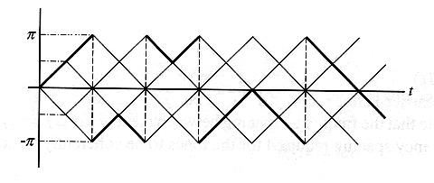
第8章 新型数字带通调制技术
      模2π运算后的附加相位路径：
θ_{k}(t)
0
T_{s}
3T_{s}
5T_{s}
7T
9T
11T
θ_{k}(t)
0
T_{s}
3T_{s}
5T_{s}
7T_{s}
9T_{s}
11T_{s}

Slide 29


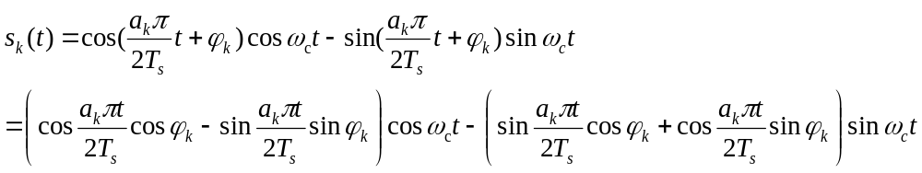
第8章 新型数字带通调制技术
    MSK信号的正交表示法
      下面将证明
      可以用频率为f_{s}的两个正交分量表示。
      将
      用三角公式展开：

Slide 30

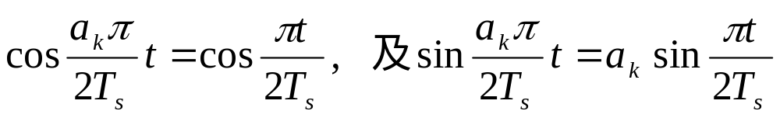

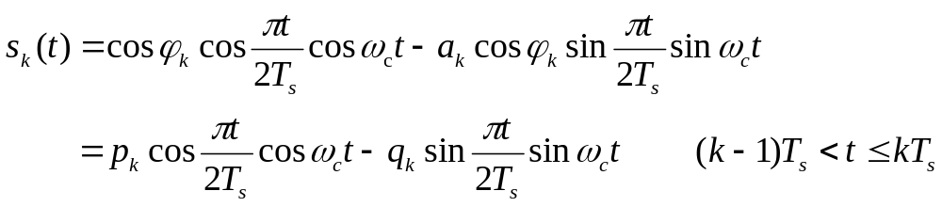


第8章 新型数字带通调制技术
      考虑到有
      以及
      上式变成
      式中
      上式表示，此信号可以分解为同相（I）和正交（Q）分量两部分。I分量的载波为cosω_{s}t，p_{k}中包含输入码元信息，cos(πt/2T_{s})是其正弦形加权函数；Q分量的载波为sin ω_{s}t ，q_{s}中包含输入码元信息， sin(πt/2T_{s})是其正弦形加权函数。

Slide 31
第8章 新型数字带通调制技术
      虽然每个码元的持续时间为T_{s}，似乎p_{k}和q_{k}每T_{s}秒可以改变一次，但是p_{k}和q_{k}不可能同时改变。因为仅当a_{k} ≠ a_{k-1}，且k为奇数时，p_{k}才可能改变。但是当p_{k}和a_{k}同时改变时，q_{k}不改变；另外，仅当，且k为偶数时，p_{k}不改变，q_{k}才改变。换句话说，当k为奇数时，q_{k}不会改变。所以两者不能同时改变。
      此外，对于第k个码元，它处于k T_{s} < t ≤ (k+1) T_{s}范围内，其起点是k Ts。由于k为奇数时p_{k}才可能改变，所以只有在起点为(2n+1)T_{s} (n为整数)处，即cos(πt/2T_{s})的过零点处p_{k}才可能改变。
      同理，q_{k}只能在sin (πt/2T_{s})的过零点改变。
      因此，加权函数cos(πt/2T_{s})和sin (πt/2T_{s})都是正负符号不同的半个正弦波周期。这样就保证了波形的连续性。

Slide 32
第8章 新型数字带通调制技术
    MSK信号举例
      取值表
      设k = 0时为初始状态，输入序列a_{k}是：＋1，－1，＋1，－1，－1，＋1，＋1，－1，＋1。
      由此例可以看出，p_{k}和q_{k}不可能同时改变符号。
k | 0 | 1 | 2 | 3 | 4 | 5 | 6 | 7 | 8 | 9
t | (0, T_{s}) | (T_{s}, 2T_{s}) | (2T_{s}, 3T_{s}) | (3T_{s}, 4T_{s}) | (4T_{s}, 5T_{s}) | (5T_{s}, 6T_{s}) | (6T_{s}, 7T_{s}) | (7T_{s}, 8T_{s}) | (8T_{s}, 9T_{s}) | (9T_{s}, 10T_{s})
a_{k} | +1 | +1 | -1 | +1 | -1 | -1 | +1 | +1 | -1 | ＋1
b_{k} | +1 | +1 | -1 | -1 | +1 | -1 | -1 | -1 | +1 | +1
ϕ_{k} | 0 | 0 | 0 | π | π | π | π | π | π | 0
p_{k} | +1 | +1 | +1 | -1 | -1 | -1 | -1 | -1 | -1 | +1
q_{k} | +1 | +1 | -1 | -1 | +1 | +1 | -1 | -1 | +1 | +1

Slide 33
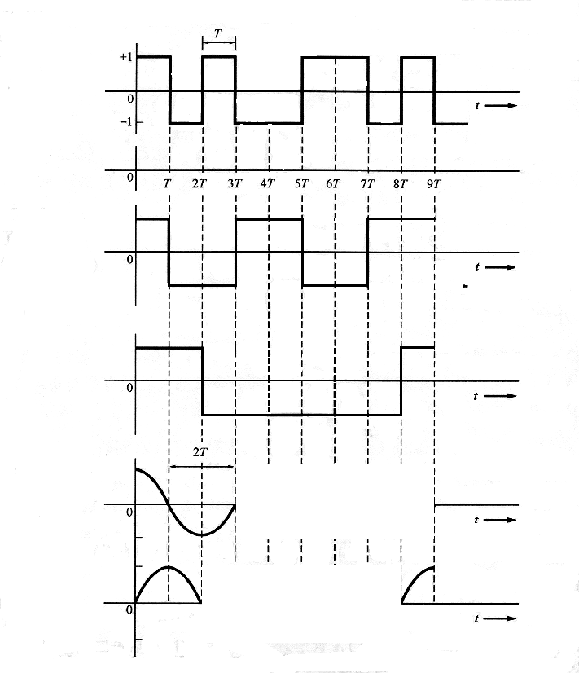



第8章 新型数字带通调制技术
      波形图
      由此图可见，
      MSK信号波形
      相当于一种特
      殊的OQPSK信
      号波形，其正交
      的两路码元也是
      偏置的，特殊之
      处主要在于其包
      络是正弦形，而
      不是矩形。
a_{k}
T_{s}
a₁
a₂
a₃
a₄
a₅
a₆
a₇
a₈
a₉
ϕ_{k}
(mod 2π)
π
0 T_{s} 2T_{s} 3T_{s} 4T_{s} 5T_{s} 6T_{s} 7T_{s} 8T
q_{k}
p_{k}
q_{k}sin(πt/2T_{s})
2T_{s}
p_{k}cos(πt/2T_{s})

Slide 34
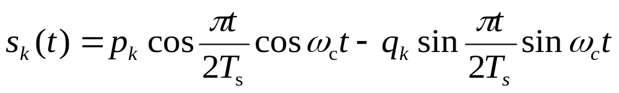

第8章 新型数字带通调制技术
  8.2.3 MSK信号的产生和解调
    MSK信号的产生方法
      MSK信号可以用两个正交的分量表示：
      根据上式构成的方框图如下：
p_{k}
p_{k}cos(πt/2T_{s})
p_{k}cos(πt/2T_{s})cosω_{c}t
×
×
cos(πt/2T_{s})
cosω_{c}t
MSK信号
a_{k}
差分
编码
b_{k}
串/并
变换
振荡
f=1/4T
振荡
f=f_{s}
∑
带通
滤波
－
移相
π/2
移相
π/2
sin(πt/2T_{s})
sinω_{c}t
q_{k}
×
×
q_{k}sin(πt/2T_{s})
q_{k}sin(πt/2T_{s})sinω_{c}t

Slide 35
第8章 新型数字带通调制技术
      方框图原理举例说明：
    输入序列：a_{k} = a₁, a₂, a₃, a₄, … = +1, -1, +1, -1, -1, +1, +1, -1, +1
      它经过差分编码器后得到输出序列：
      b_{k} = b₁, b₂, b₃, b₄, … = +1, -1, -1, +1, -1, -1, -1, +1, +1
      序列b_{k}经过串/并变换，分成p_{k}支路和q_{k}支路：
      p₁, p₂, p₃, p₄, p₅, p₆, p_{7，}p₈ … ＝ b₁, b₁, b₃,b₃,b₅, b₅,b₇,b₇, …
      q₁, q₂, q₃, q₄, q₅, q₆, q_{7，}q₈ … ＝ b₀, b₂, b₂,b₄,b₄, b₆,b₆,b₈, …
      这里的p_{k}和q_{k}的长度仍是原来的T_{s}。
      p_{k}和q_{k}再经过两次相乘，就能合成MSK信号了。

Slide 36

第8章 新型数字带通调制技术
    a_{k}和b_{k}之间是差分编码关系的证明
      因为序列b_{k}由p₁, q₂, p₃, q₄, … p_{k-1}, q_{k}, p_{k+1}, q_{k+2}, … 组成，所以按照差分编码的定义，需要证明仅当输入码元为“-1”时，b_{k}变号，即需要证明当输入码元为“-1”时，q_{k} = - p_{k}－1，或p_{k} = -q_{k}－1。
        当k为偶数时，下式
        b₁, b₂, b₃, b₄, b₅, b₆, … ＝ p₁, q₂, p₃, q₄, p₅, q₆, …
        右端中的码元为q_{k}。由递归条件
        可知，这时p_{k} = p_{k-1}，将其代入
        得到
        所以，当且仅当a_{k} = -1时，q_{k} = - p_{k－1}，即b_{k}变号。

Slide 37
第8章 新型数字带通调制技术
        当k为奇数时，下式
        b₁, b₂, b₃, b₄, b₅, b₆, … ＝ p₁, q₂, p₃, q₄, p₅, q₆, …
        右端中的码元为p_{k}。由递归条件
        可知，此时若a_{k}变号，则ϕ_{k}改变π，即p_{k}变号，否则p_{k}不变号，故有
        将a_{k} = -1代入上式，得到
        p_{k} = -q_{k－1}
        上面证明了a_{k}和b_{k}之间是差分编码关系。

Slide 38
第8章 新型数字带通调制技术
    MSK信号的解调方法
      延时判决相干解调法的原理
      现在先考察k = 1和k = 2的两个码元。设ϕ₁(t) = 0，则由下图可知，
      在t ＝ 2T时，θ_{k}(t)的相位可能为0或±π。将这部分放大画出如下：
θ_{k}(t)
0
T_{s}
3T_{s}
5T_{s}
7T_{s}
9T_{s}
11T_{s}

Slide 39
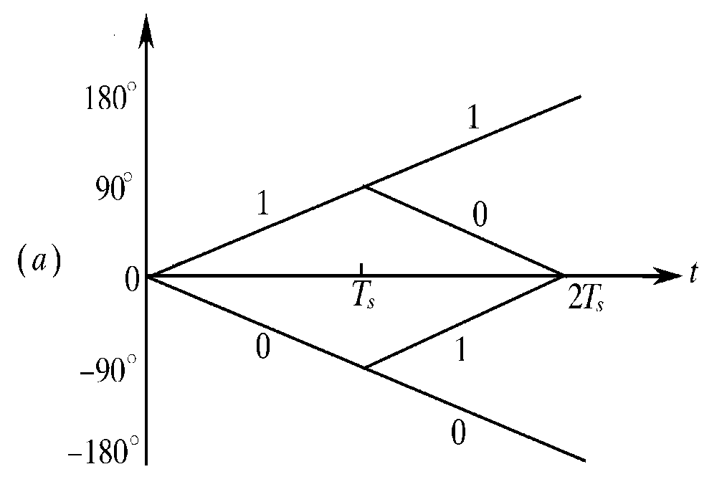
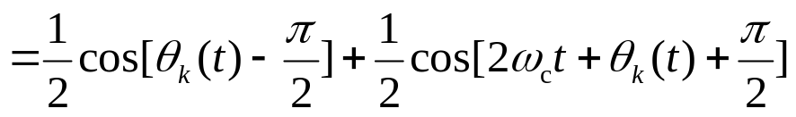


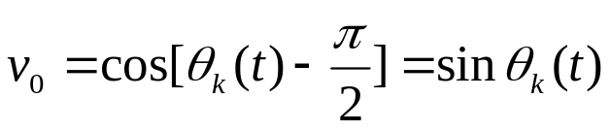
第8章 新型数字带通调制技术
      在解调时，若用cos(ω_{s}t + π/2)作为相干载波与此信号相乘，则得到
      上式中右端第二项的频率为2ω_{s}。将它用低通滤波器滤除，并省略掉常数(1/2)后，得到输出电压
θ_{k}(t)

Slide 40

第8章 新型数字带通调制技术
      按照输入码元a_{k}的取值不同，输出电压v₀的轨迹图如下：
      若输入的两个码元为“＋1, +1”或“＋1, -1”，则θ_{k}(t)的值在0 < t ≤ 2T_{s}期间始终为正。若输入的一对码元为“－1，+1”或“－1，－1”，则θ_{k}(t)的值始终为负。
      因此，若在此2T_{s}期间对上式积分，则积分结果为正值时，说明第一个接收码元为“＋1”；若积分结果为负值，则说明第1个接收码元为“－1”。按照此法，在T_{s} < t ≤ 3T_{s}期间积分，就能判断第2个接收码元的值，依此类推。
θ_{k}(t)
v₀(t)

Slide 41
第8章 新型数字带通调制技术
      用这种方法解调，由于利用了前后两个码元的信息对于前一个码元作判决，故可以提高数据接收的可靠性。
      MSK信号延迟解调法方框图
      图中两个积分判决器的积分时间长度均为2T_{s}，但是错开时间T_{s}。上支路的积分判决器先给出第2i个码元输出，然后下支路给出第(2i+1)个码元输出。
[(2i-1)T_{s}, (2i+1)T_{s}]
×
积分判决
MSK信号
解调输出
•
载波提取
[2iT_{s}, 2(i+1)T_{s}]
×
积分判决

Slide 42
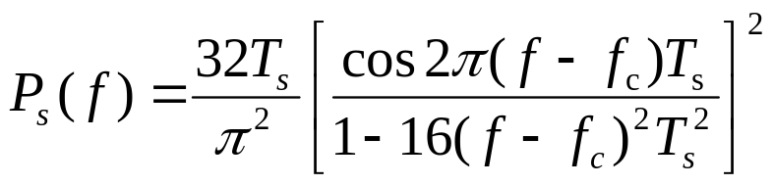
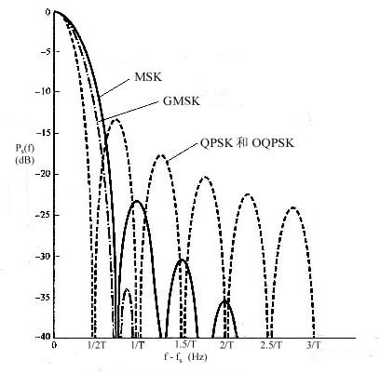
第8章 新型数字带通调制技术
  8.2.4 MSK信号的功率谱
      MSK信号的归一化（平均功率＝1 W时）单边功率谱密度P_{s}(f)的计算结果如下:
      按照上式画出的曲线在下图中用实线示出。应当注意，图中横坐标是以载频为中心画的，即横坐标代表频率(f – f_{s})。

Slide 43
第8章 新型数字带通调制技术
      由此图可见，与QPSK和OQPSK信号相比，MSK信号的功率谱密度更为集中，即其旁瓣下降得更快。故它对于相邻频道的干扰较小。
      计算表明，包含90％信号功率的带宽B近似值如下：
      对于QPSK、OQPSK、MSK： B ≅ 1/T_{s} Hz；
      对于BPSK： B ≅ 2/T_{s} Hz；
      而包含99％信号功率的带宽近似值为：
      对于 MSK： B ≅ 1.2/T_{s} Hz
      对于 QPSK及OPQSK： B ≅ 6/T_{s} Hz
      对于 BPSK： B ≅ 9/T_{s} Hz
      由此可见，MSK信号的带外功率下降非常快。

Slide 44
第8章 新型数字带通调制技术
  8.2.5 MSK信号的误码率性能
    MSK信号是用极性相反的半个正（余）弦波形去调制两个正交的载波。因此，当用匹配滤波器分别接收每个正交分量时，MSK信号的误比特率性能和2PSK、QPSK及OQPSK等的性能一样。但是，若把它当作FSK信号用相干解调法在每个码元持续时间T_{s}内解调，则其性能将比2PSK信号的性能差3dB。

Slide 45

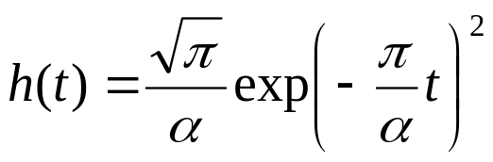
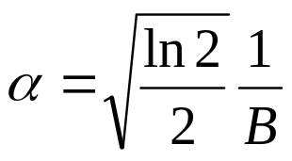
第8章 新型数字带通调制技术
  8.2.6 高斯最小频移键控
    在进行MSK调制前将矩形信号脉冲先通过一个高斯型的低通滤波器。这样的体制称为高斯最小频移键控(GMSK)。
    此高斯型低通滤波器的频率特性表示式为：
    式中，B － 滤波器的3 dB带宽。
    将上式作逆傅里叶变换，得到此滤波器的冲激响应h(t)：
    式中
    由于h(t)为高斯特性，故称为高斯型滤波器。

Slide 46
第8章 新型数字带通调制技术
    GMSK信号的功率谱密度很难分析计算，用计算机仿真方法得到的结果也示于上图中。仿真时采用的BT_{s} = 0.3，即滤波器的3 dB带宽B等于码元速率的0.3倍。在GSM制的蜂窝网中就是采用BT_{s} = 0.3的GMSK调制，这是为了得到更大的用户容量，因为在那里对带外辐射的要求非常严格。GMSK体制的缺点是有码间串扰。BT_{s}值越小，码间串扰越大。

Slide 47
第8章 新型数字带通调制技术
8.3 正交频分复用
  8.3.1 概述
    单载波调制和多载波调制比较
      单载波体制：码元持续时间T_{s}短，但占用带宽B大；由于信道特性|C(f)|不理想，产生码间串扰。
      多载波体制：将信道分成许多子信道。假设有10个子信道，则每个载波的调制码元速率将降低至1/10，每个子信道的带宽也随之减小为1/10。若子信道的带宽足够小，则可以认为信道特性接近理想信道特性，码间串扰可以得到有效的克服。

Slide 48
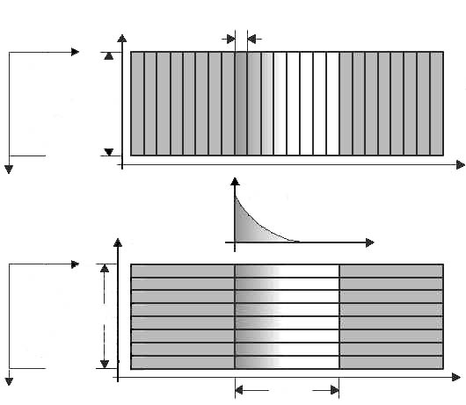
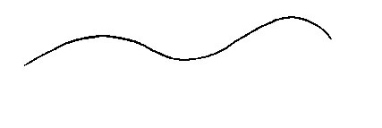
第8章 新型数字带通调制技术
    多载波调制原理
|C(f)|
f
T_{s}
B
f
单载波调制
t
c(t)
|C(f)|
f
t
B
f
多载波调制
NT_{s}
t
图8-12 13 多载波调制原理

Slide 49
第8章 新型数字带通调制技术
    正交频分复用(OFDM) ：一类多载波并行调制体制
      OFDM的特点：
        为了提高频率利用率和增大传输速率，各路子载波的已调信号频谱有部分重叠；
        各路已调信号是严格正交的，以便接收端能完全地分离各路信号；
        每路子载波的调制是多进制调制；
        每路子载波的调制制度可以不同，根据各个子载波处信道特性的优劣不同采用不同的体制。并且可以自适应地改变调制体制以适应信道特性的变化。
      OFDM的缺点：
        对信道产生的频率偏移和相位噪声很敏感；
        信号峰值功率和平均功率的比值较大，这将会降低射频功率放大器的效率。

Slide 50
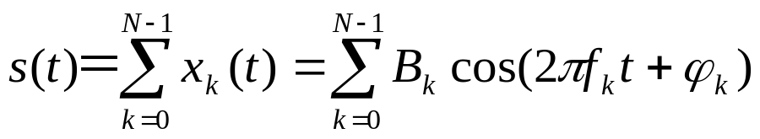
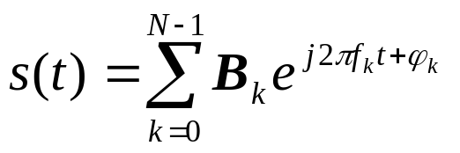
第8章 新型数字带通调制技术
  8.3.2 OFDM的基本原理
    表示式
      设在一个OFDM系统中有N个子信道，每个子信道采用的子载波为
      式中，B_{k} － 第k路子载波的振幅，它受基带码元的调制
      f_{k} － 第k路子载波的频率
      ϕ_{k} － 第k路子载波的初始相位
      则在此系统中的N路子信号之和可以表示为
      上式可以改写成

Slide 51
第8章 新型数字带通调制技术
      式中，B_{k}是一个复数，为第k路子信道中的复输入数据。因此，上式右端是一个复函数。但是，物理信号s(t)是实函数。所以若希望用上式的形式表示一个实函数，式中的输入复数据B_{k}应该使上式右端的虚部等于零。如何做到这一点，将在以后讨论。

Slide 52
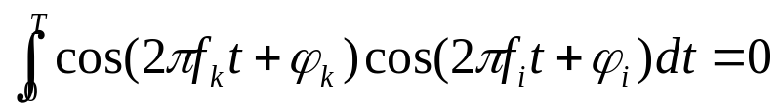
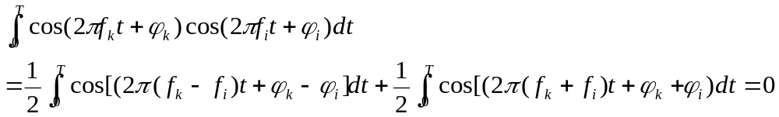
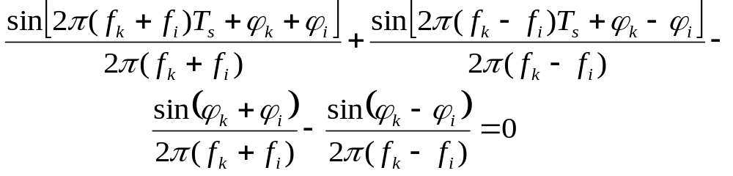
第8章 新型数字带通调制技术
    正交条件
      为了使这N路子信道信号在接收时能够完全分离，要求它们满足正交条件。在码元持续时间T_{s}内任意两个子载波都正交的条件是：
      上式可以用三角公式改写成
      它的积分结果为

Slide 53
第8章 新型数字带通调制技术
      令上式等于0的条件是：
      其中m = 整数和n = 整数；并且ϕ_{k}和ϕ_{i}可以取任意值。
      由上式解出，要求
      f_{k} = (m + n)/2T_{s}， f_{i} = (m – n)/2T_{s}
      即要求子载频满足 f_{k} = k/2T_{s} ，式中 k = 整数；且要求子载频间隔Δf = f_{k} – f_{i} = n/T_{s}，故要求的最小子载频间隔为
      Δf_{min} = 1/T_{s}
      这就是子载频正交的条件。

Slide 54
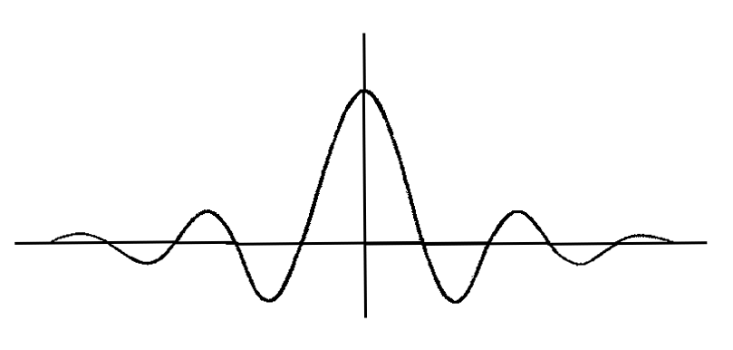
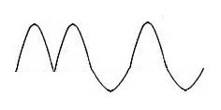
第8章 新型数字带通调制技术
    OFDM的频域特性
      设在一个子信道中，子载波的频率为f_{k}、码元持续时间为T_{s}，则此码元的波形和其频谱密度画出如下图：
f_{k}+1/T_{s}
t
f
f_{k}
T_{s}

Slide 55

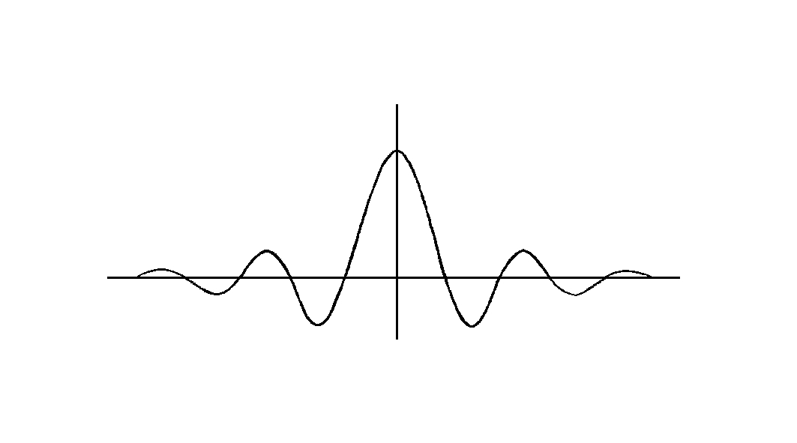
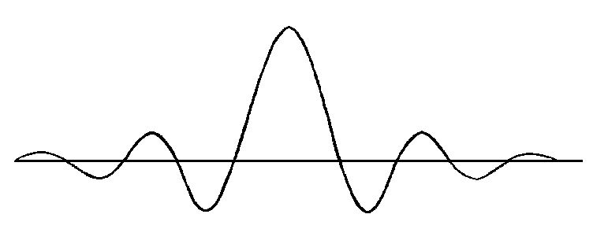
第8章 新型数字带通调制技术
      在OFDM中，各相邻子载波的频率间隔等于最小容许间隔
      故各子载波合成后的频谱密度曲线如下图
      虽然由图上看，各路子载波的频谱重叠，但是实际上在一个码元持续时间内它们是正交的。故在接收端很容易利用此正交特性将各路子载波分离开。采用这样密集的子载频，并且在子信道间不需要保护频带间隔，因此能够充分利用频带。这是OFDM的一大优点。
Δf
f
f_{k}
f_{k}＋2/T_{s}
f_{k}＋1/T_{s}

Slide 56
第8章 新型数字带通调制技术
      在子载波受调制后，若采用的是BPSK、QPSK、4QAM、64QAM等类调制制度，则其各路频谱的位置和形状没有改变，仅幅度和相位有变化，故仍保持其正交性，因为ϕ_{k}和ϕ_{i}可以取任意值而不影响正交性。
      各路子载波的调制制度可以不同，按照各个子载波所处频段的信道特性采用不同的调制制度，并且可以随信道特性的变化而改变，具有很大的灵活性。这是OFDM体制的又一个重要优点。

Slide 57
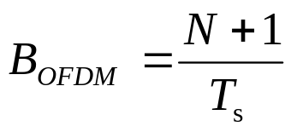
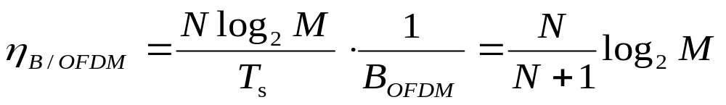


第8章 新型数字带通调制技术
    OFDM体制的频带利用率
      设一OFDM系统中共有N路子载波，子信道码元持续时间为T_{s}，每路子载波均采用M 进制的调制，则它占用的频带宽度等于
      频带利用率为单位带宽传输的比特率：
      当N很大时，
      若用单个载波的M 进制码元传输，为得到相同的传输速率，则码元持续时间应缩短为(T_{s} /N)，而占用带宽等于(2N/T_{s})，故频带利用率为
      OFDM和单载波体制相比，频带利用率大约增至两倍。

Slide 58




第8章 新型数字带通调制技术
  8.3.3 OFDM的实现：以MQAM调制为例
    复习DFT公式
      设一个时间信号s(t)的抽样函数为s(k)，其中k = 0, 1, 2, … , K– 1，则s(k)的离散傅里叶变换(DFT)定义为：
      并且S(n)的逆离散傅里叶变换(IDFT)为：

Slide 59



第8章 新型数字带通调制技术
      若信号的抽样函数s(k)是实函数，则其K点DFT的值S(n)一定满足对称性条件：
      式中S*(k)是S(k)的复共轭。
      现在，令OFDM信号的ϕ_{k}＝0，则式
      变为
      上式和IDFT式非常相似。若暂时不考虑两式常数因子的差异以及求和项数(K和N)的不同，则可以将IDFT式中的K个离散值S(n)当作是K路OFDM并行信号的子信道中信号码元取值B_{k}，而IDFT式的左端就相当上式左端的OFDM信号s(t)。这就是说，可以用计算IDFT的方法来获得OFDM信号。下面就来讨论如何具体解决这个计算问题。

Slide 60
第8章 新型数字带通调制技术
    OFDM信号的产生
      码元分组：先将输入码元序列分成帧，每帧中有F个码元，即有F比特。然后将此F比特分成N组，每组中的比特数可以不同，如下图所示。
帧
………
F比特
F比特
F比特
t
T_{s}
………
b₀比特
b₁比特
b₂
b₃比特
t
………
B₀
B₁
B₂
B₃
B_{N-1}
t
B₀
B₁
………
B_{N}
T_{f}
t
图8-165 码元的分组

Slide 61

第8章 新型数字带通调制技术
      设第i组中包含的比特数为b_{i}，则有
      将每组中的b_{i}个比特看作是一个Mi进制码元B_{i}，其中b_{i} ＝ log₂ M_{i}，并且经过串/并变换将F个串行码元b_{i}变为N个（路）并行码元B_{i}。各路并行码元B_{i}持续时间相同，均为一帧时间T_{f} = F⋅T_{s}，但是各路码元B_{i}包含的比特数不同。这样得到的N路并行码元B_{i}用来对于N个子载波进行不同的MQAM调制。
      这时的各个码元B_{i}可能属于不同的M_{i}进制，所以它们各自进行不同的MQAM调制。

Slide 62

第8章 新型数字带通调制技术
      MQAM调制中一个码元可以用平面上的一个点表示。而平面上的一个点可以用一个矢量或复数表示。下面用复数B_{i}表示此点。将M_{i}进制的码元B_{i}变成一一对应的复数B_{i}的过程称为映射过程。例如，若有一个码元B_{i}是16进制的，它由二进制的输入码元“1100”构成，则它应进行16QAM调制。
      设其星座图如下图所示，则此16进制码元调制后的相位应该为45°，振幅为A/2^{1/2}。此映射过程就应当将输入码元“1100”映射为
A
1011
1001
1110
1111
1010
1000
1100
1101
0001
0000
0100
0110
0011
0010
0101
0111

Slide 63
第8章 新型数字带通调制技术
      为了用IDFT实现OFDM，首先令OFDM的最低子载波频率等于0，以满足下式
      右端第一项（即n = 0时）的指数因子等于1。为了得到所需的已调信号最终频率位置，可以用上变频的方法将所得OFDM信号的频谱向上搬移到指定的高频上。

Slide 64




第8章 新型数字带通调制技术
      其次，我们令K = 2N，使IDFT的项数等于子信道数目N的两倍，并用对称性条件：
      由N个并行复数码元序列{B_{i}}，(其中i = 0, 1, 2, …, N – 1)，生成K＝2N个等效的复数码元序列{B_{n}′}，(其中n = 0, 1, 2, …, 2N – 1)，即令{B_{n}′}中的元素等于：
      这样将生成的新码元序列{B_{n}′}作为S(n)，代入IDFT公式，得到
      k = 0, 1, 2, …, K-1

Slide 65



第8章 新型数字带通调制技术
      式中
      它相当于OFDM信号s(t)的抽样值。故s(t)可以表示为
      子载波频率f_{k} = n/T_{f}，(n = 0, 1, 2, … , N - 1)。
      离散抽样信号s(k)经过D/A变换后就得到上式的OFDM信号s(t)。

Slide 66
第8章 新型数字带通调制技术
    OFDM调制原理方框图
分帧
分组
串/并
变换
编码
映射
IDFT
并/串
变换
D/A
变换
上
变
频
二进制
输入信号
OFDM
信号
.
.
.
.
.
.
.
.
.

Slide 67
第8章 新型数字带通调制技术
8.4小结
MQAM，星座图
MSK
作业：8-2，8-3

